Slide 1
Tu Casa
Los lugares en donde vivimos

Slide 2
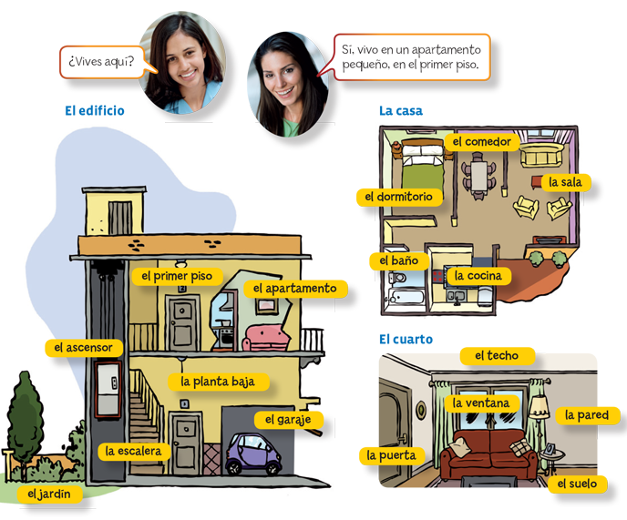
La Casa

Slide 3
Objetos de la casa

Slide 4
Más objetos

Slide 5
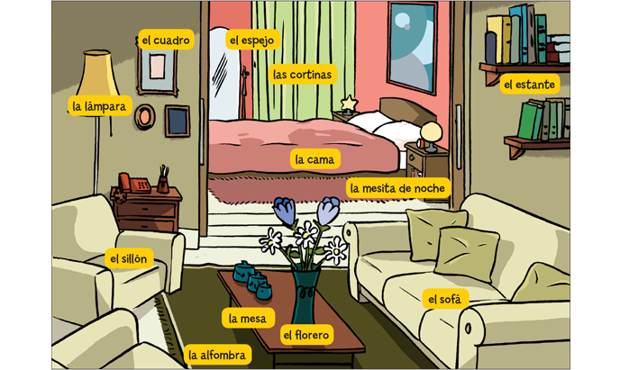
Accesorios para la casa

Slide 6
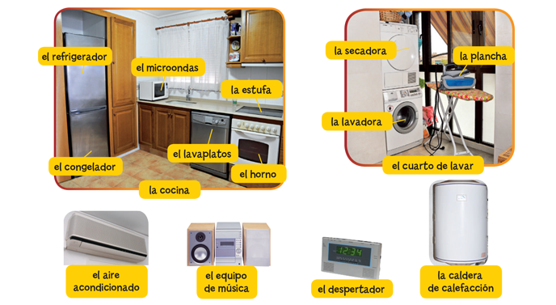
Electrodomesticos

Slide 7
Expresar existencia
In Spanish, the form hay is used to express existence. It is equivalent to there is/are.
The Spanish form equivalent to there isn’t or there aren’t is no hay.
To ask about the existence of something, use hay:
¿Hay garaje en la casa?
To ask how many people, animals, or things there are, use the question words cuánto, cuánta, cuántos, or cuántas followed by a noun and hay.
¿Cuántos dormitorios hay en la casa?
¿Cuántas salas hay en la casa?
Notice that the question word agrees in number and gender with the noun.
To ask where something can be found, use the question word dónde followed by hay:
¿Dónde hay un garaje?

Slide 8
Expresar lugar
Use the verb estar to show where something is.
The preposition en expresses location. It is equivalent to the English words at, in, on, and inside.
The preposition a is also used for at.
Remember:
a+el=al
de+el=del

Slide 9
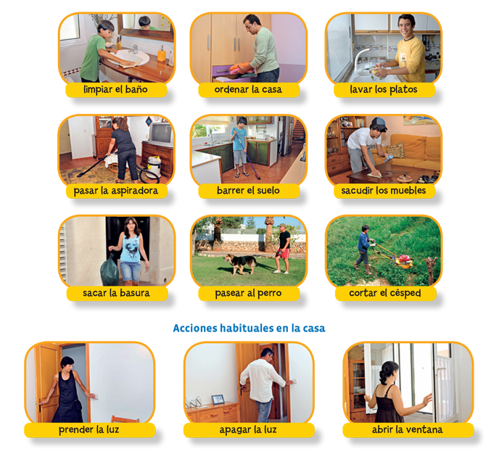
Tareas domesticas

Slide 10
Más tareas

Slide 11
Verbos en presente
In English, an infinitive is the verb form that uses the word to: to wash, to cook. In Spanish, the infinitive always ends in -ar, -er, or -ir:
Regular verbs have a stem that is used with all subjects. They also have a set of endings that are added to the stem to identify the subject.

Slide 12
AR verbs
SINGULAR |  | PLURAL
yo | lavo | nosotros nosotras | lavamos
tú | lavas | vosotros vosotras | laváis
usted él ella | lava | ustedes ellos ellas | lavan

Slide 13
ER verbs
SINGULAR |  | PLURAL
yo | prendo | nosotros nosotras | prendemos
tú | prendes | vosotros vosotras | prendéis
usted él ella | prende | ustedes ellos ellas | prenden

Slide 14
IR verbs
SINGULAR |  | PLURAL
yo | abro | nosotros nosotras | abrimos
tú | abres | vosotros vosotras | abrís
usted él ella | abre | ustedes ellos ellas | abren

Slide 15
Te toca
¿Cómo son tus padres?
¿Cómo es tu casa?
¿Cuántos baños hay en tu casa?
¿Cuántas calderas de calefacción tienes en tu casa?
¿Hay una ducha en tu baño? ¿O es una bañera?
¿Hay una lámpara en tu casa? ¿Dónde está?
¿Cuáles son tus tareas domesticas?
¿Cuáles son las tareas domesticas de tus padres?
¿Quién corta el césped?
¿Quién lava la ropa? ¿Usa una lavadora? ¿Plancha la ropa después de lavar?

